Slide 1



Pratica S6/L4
SQL Injection
Utilizzando l’attacco SQL Injection (non blind), andare a compromettere il database di DVWA.
Mattia Chiriatti

Slide 2
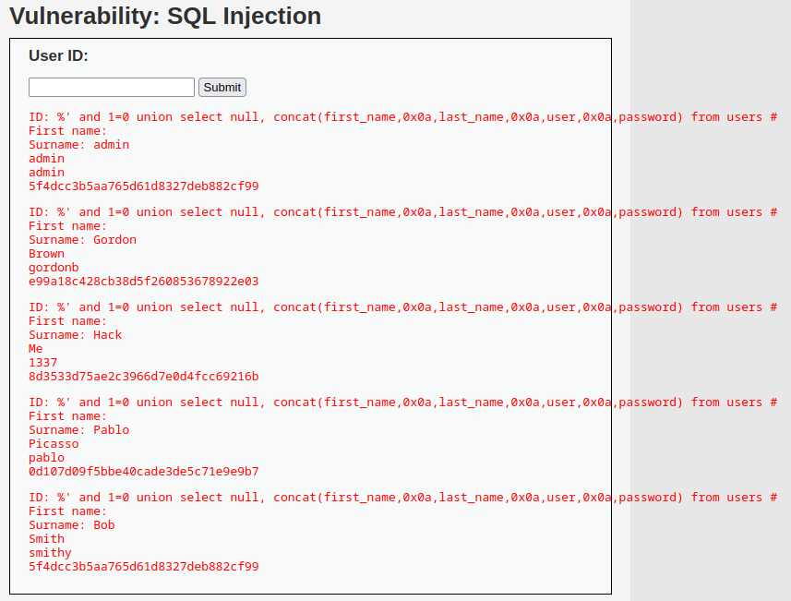
Preliminarmente, ci colleghiamo alla DVWA di Meta tramite Kali Linux individuando l’IP di Meta.
Una volta collegati alla DVWA, andremo a impostare un livello di sicurezza LOW nella sezione apposita.
Dopo aver impostato il livello di sicurezza desiderato, possiamo iniziare ad attaccare il database della DVWA con un attacco SQL Injection, ovvero un attacco che permette di prendere il totale controllo dei comandi SQL di una Web APP.
Il codice da utilizzare sarà il seguente: %' and 1=0 union select null, concat(first_name,0x0a,last_name,0x0a,user,0x0a,password) from users #
Come da immagine a destra, avremo tutti i risultati che attendevamo, ma non vediamo le password in chiaro, bensì convertite in codice HASH.

Slide 3
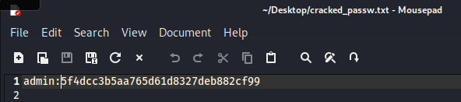
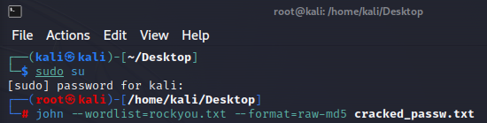
Per trasformare la password da codice HASH in chiaro, abbiamo bisogno di John The Ripper, un programma adibito al cracking delle password.
Iniziamo con creare un file di testo in cui andiamo a inserire lo username di riferimento separato dalla sua password in codice HASH da :. In questo caso, vogliamo crackare la password dell’utente amministratore “admin”.
Impostato il file di testo, possiamo avviare il cracking di JtR direttamente dal prompt di Kali col comando: john --wordlist=rockyou.txt --format=raw-md5 cracked_passw.txt
JtR, in questo caso, effettuerà la sua conversione da codice HASH a scrittura in chiaro confrontando il codice della password con quelli inseriti nella lista rockyou.txt e, in più, andiamo anche a specificare il format del codice (MD5) in modo da facilitare il compito al programma.

Slide 4
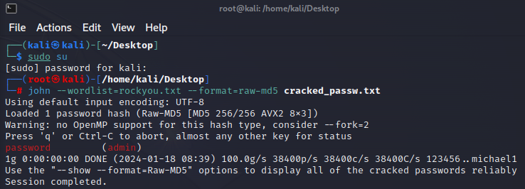
Inserito il comando, il programma inizia la sua analisi.
In rosso, al centro, vediamo che il codice HASH è stato risolto in chiaro, leggendo che “password” è la password che stavamo cercando, accostata al suo proprietario (admin).

Slide 5
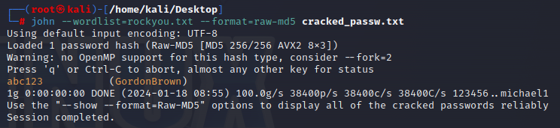
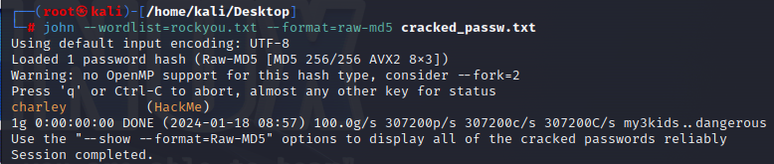
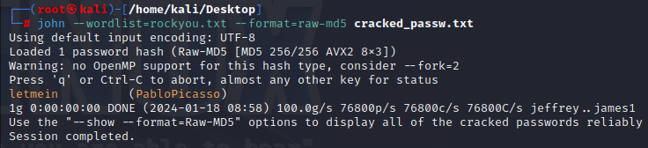
Individuato l’admin, andiamo a crackare le altre password presenti nel database:

